Slide 1



新闻搜索引擎系统
来玉凯 胡家苇 吴南江 韩铄玲 赵红玉
汇报人：

Slide 2
01
网络爬虫
目 录
02
数据清洗
CONTENTS
03
倒排索引表
04
信息查询

Slide 3

01
PART
网络爬虫

Slide 4
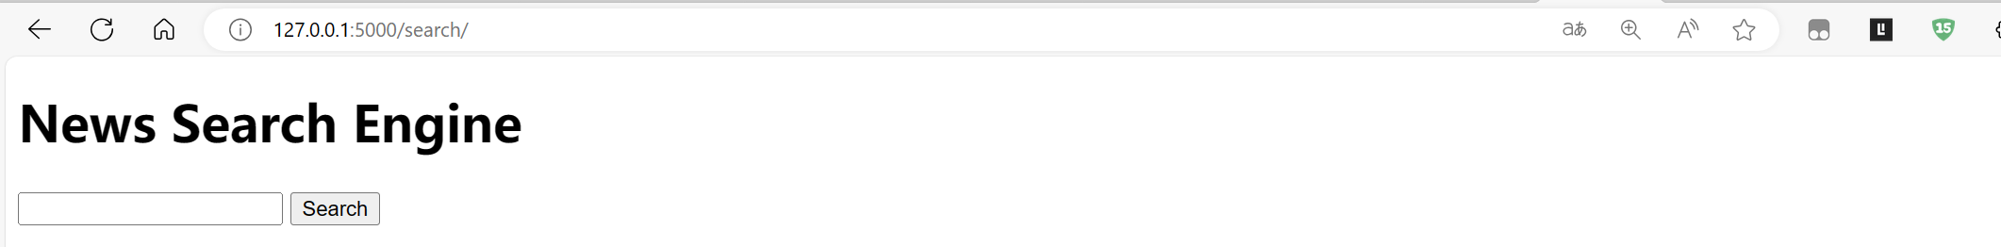

点击此处添加标题
在此输入相关文字，在此输入相关文字，在此输入相关文字在此输入相关文字，在此输入相关文字，在此输入相关文字， 在此输入相关文字，在此输入相关文字，在此输入相关文字在此输入相关文字，在此输入相关文字，在此输入相关文字，
搜索页面

Slide 5
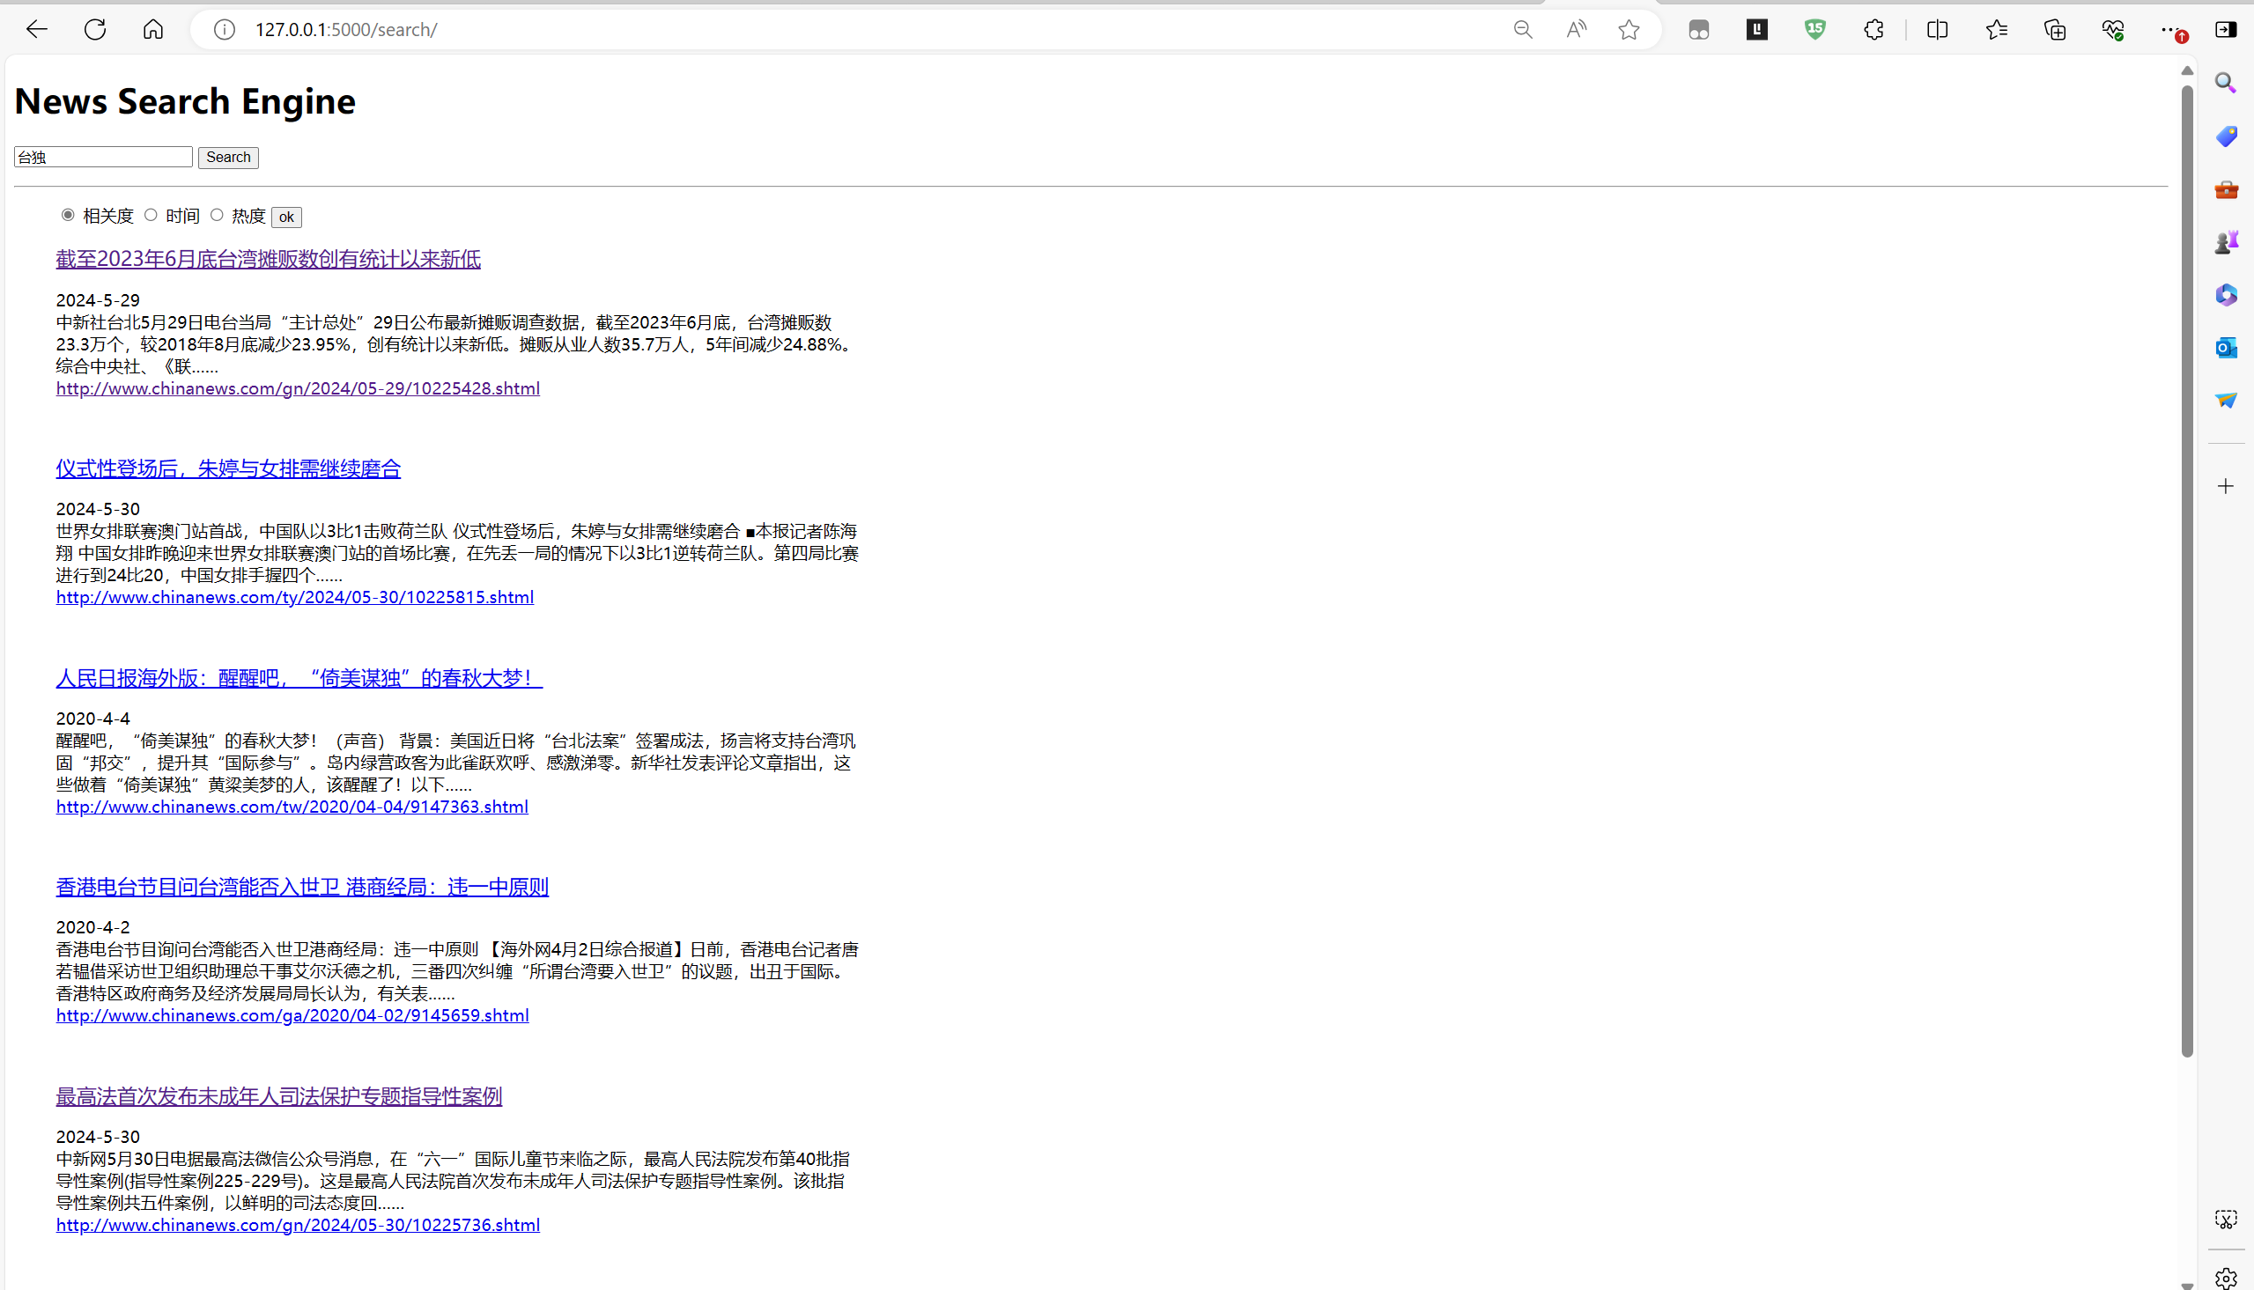
网络爬虫
点击此处添加标题
在此输入相关文字，在此输入相关文字，在此输入相关文字在此输入相关文字，在此输入相关文字，在此输入相关文字， 在此输入相关文字，在此输入相关文字，在此输入相关文字在此输入相关文字，在此输入相关文字，在此输入相关文字，

Slide 6
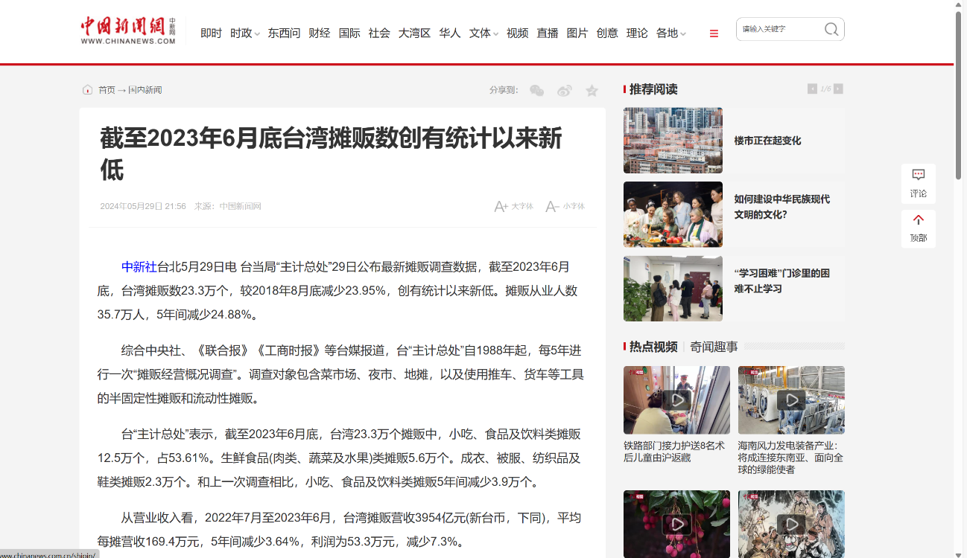
网络爬虫
点击此处添加标题
在此输入相关文字，在此输入相关文字，在此输入相关文字在此输入相关文字，在此输入相关文字，在此输入相关文字， 在此输入相关文字，在此输入相关文字，在此输入相关文字在此输入相关文字，在此输入相关文字，在此输入相关文字，

Slide 7
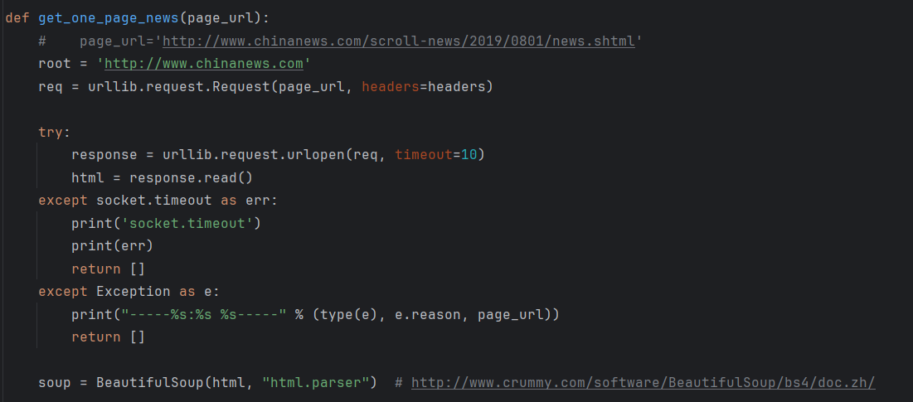
网络爬虫
发送一个HTTP请求到指定的新闻页面URL，获取页面的HTML内容，并使用 BeautifulSoup 库解析这些内容，以便后续提取新闻信息。

Slide 8
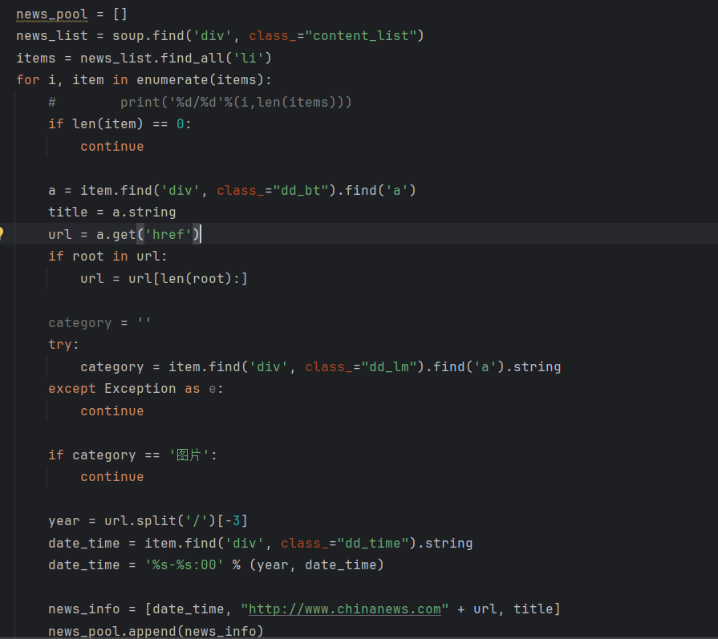
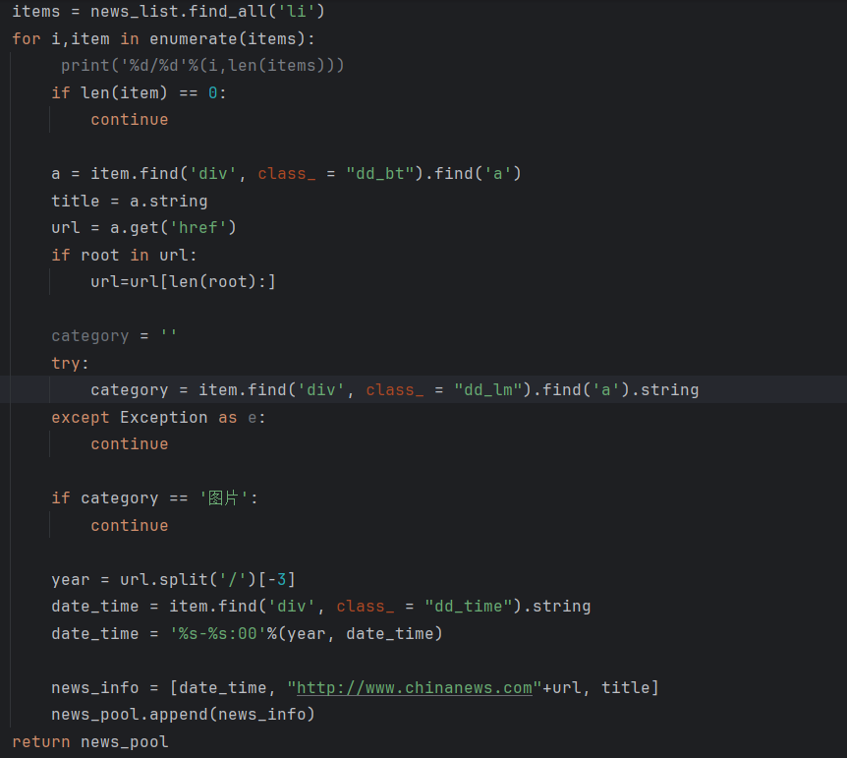
网络爬虫
从给定的新闻页面中提取新闻标题、链接和时间信息，并将这些信息以列表形式存储，最后返回这个列表。

Slide 9
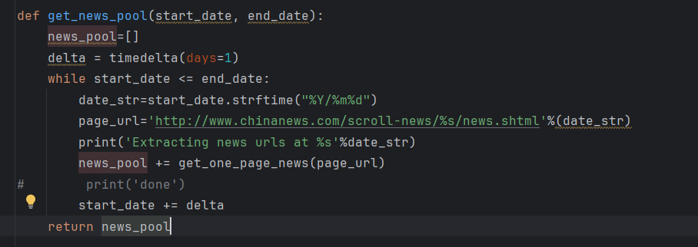
网络爬虫
get_news_pool 函数通过遍历指定日期范围内的每一天，构造对应的新闻页面 URL，并使用 get_one_page_news 函数提取新闻信息，最终返回一个包含所有新闻信息的列表。

Slide 10
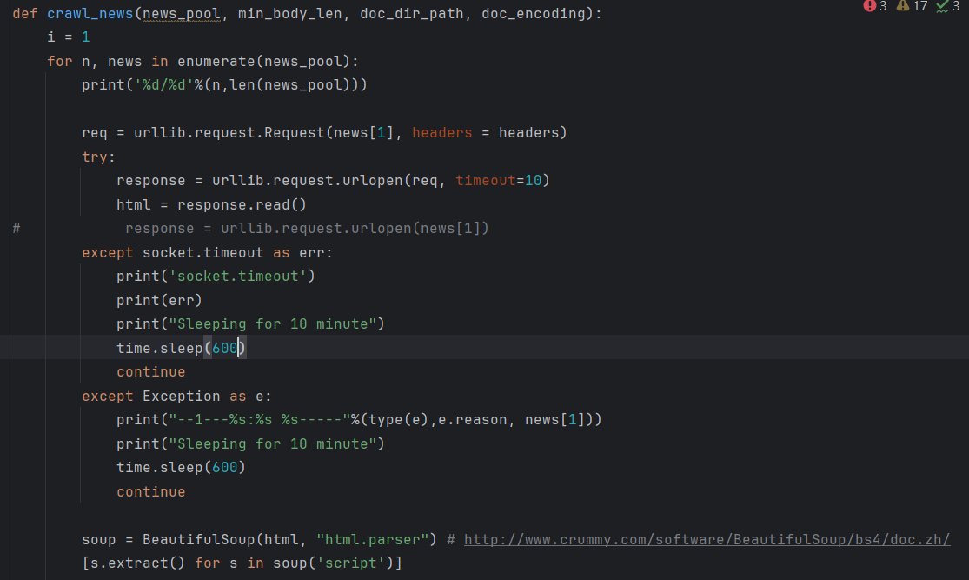
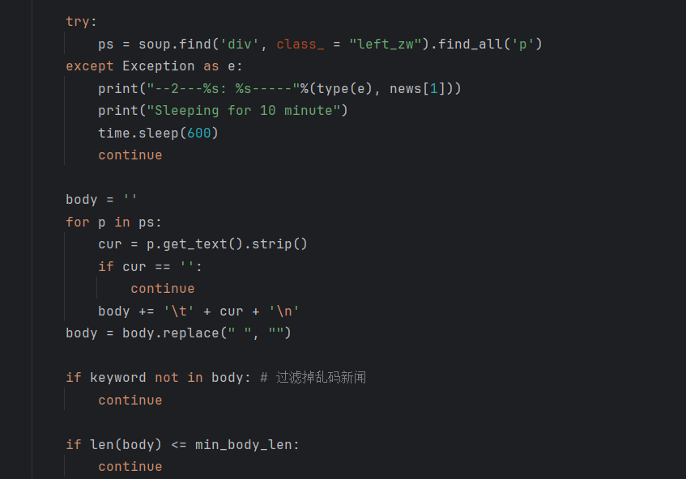
网络爬虫

Slide 11
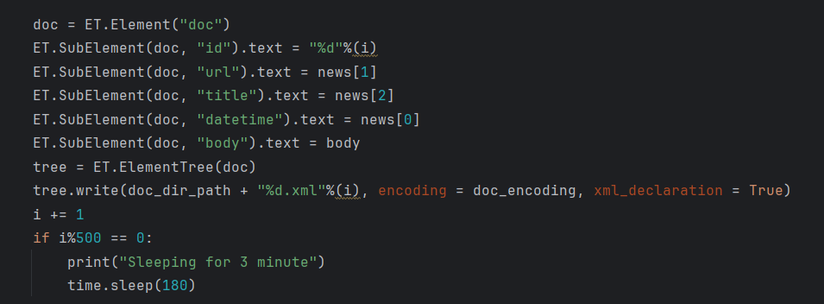
网络爬虫
crawl_news 函数遍历新闻链接列表，获取每个新闻页面的HTML内容，提取新闻正文，并根据关键词出现和正文长度两个条件来过滤新闻。满足条件的新闻将被保存为XML文件，并且每保存一定数量的新闻后，函数会暂停一段时间以避免过度的服务器请求。

Slide 12
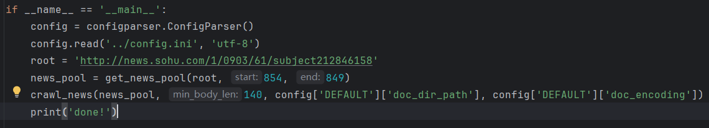
网络爬虫
读取配置文件，获取新闻爬取的起始和结束日期，然后调用 get_news_pool 函数获取指定日期范围内的新闻列表，并调用 crawl_news 函数提取和保存这些新闻。最后，打印完成消息

Slide 13
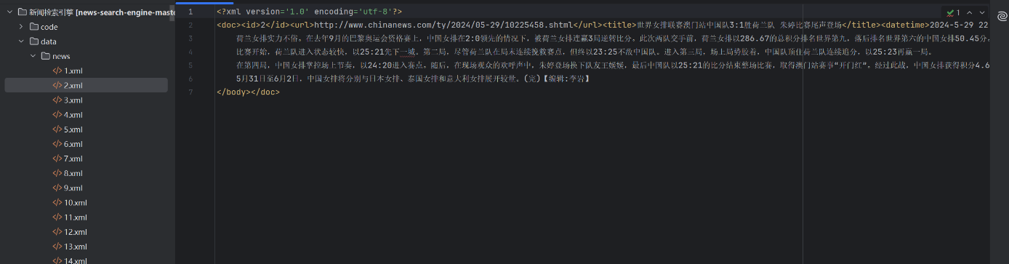
网络爬虫
一共爬取2404条新闻

Slide 14
02
PART
数据清洗

Slide 15
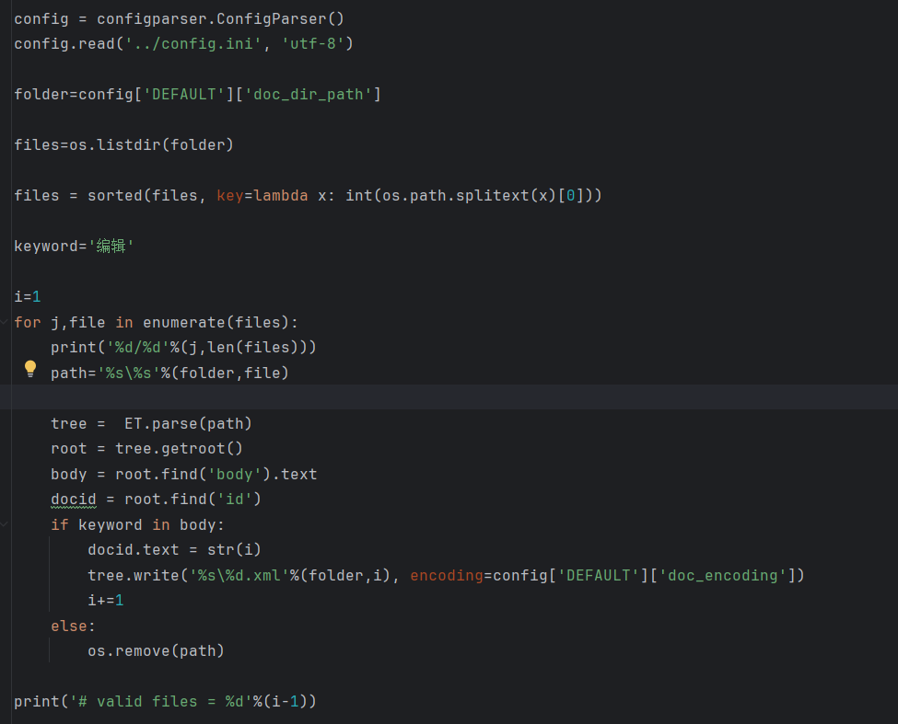
网络爬虫
遍历指定目录中的XML文件，删除不符合条件的文件，并修改符合条件的文件的ID，然后将修改后的文件保存到新的文件中。

Slide 16
03
PART
倒排索引表

Slide 17
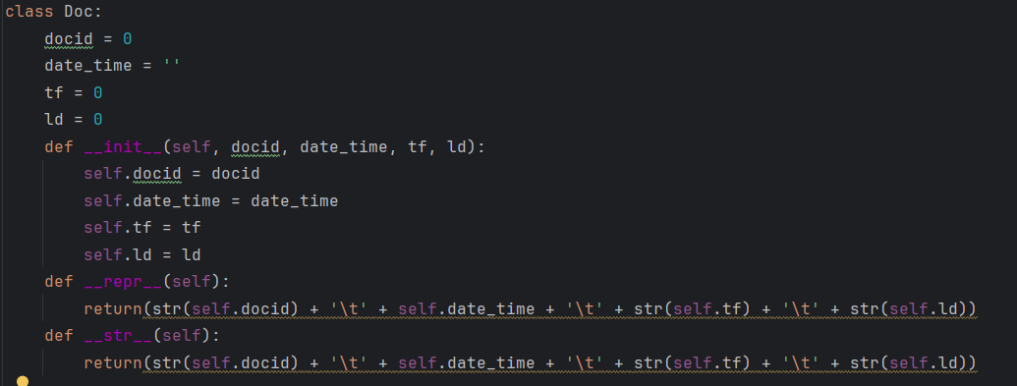
倒排索引表
点击此处添加标题
在此输入相关文字，在此输入相关文字，在此输入相关文字在此输入相关文字，在此输入相关文字，在此输入相关文字， 在此输入相关文字，在此输入相关文字，在此输入相关文字在此输入相关文字，在此输入相关文字，在此输入相关文字，
Doc 类用于表示一个文档，并提供了一种方便的方式（通过 __repr__ 和 __str__ 方法）来输出文档的信息。

Slide 18
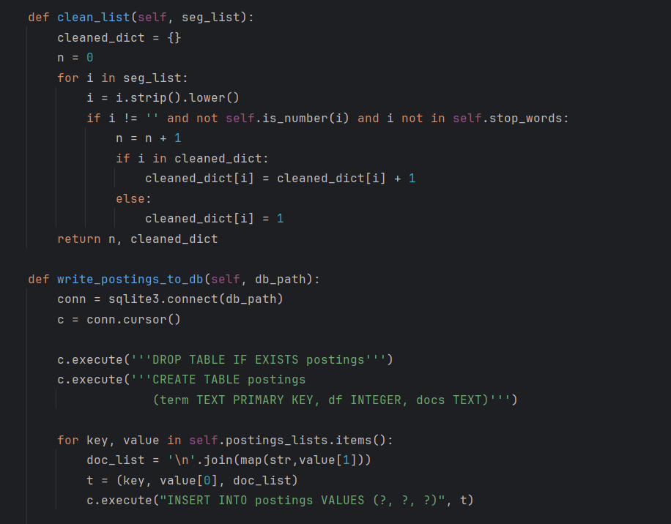
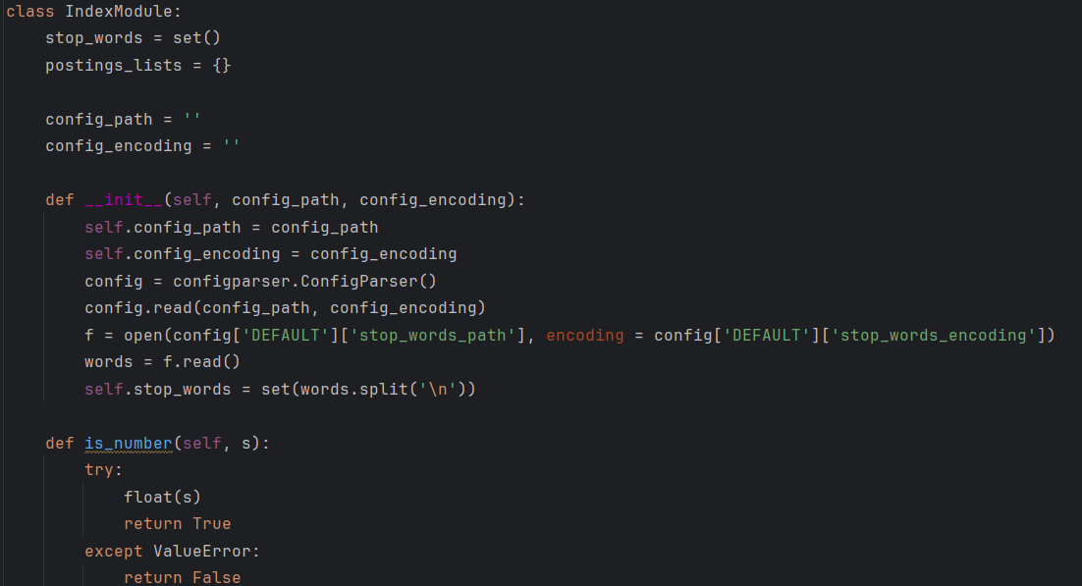
倒排索引表
点击此处添加标题
在此输入相关文字，在此输入相关文字，在此输入相关文字在此输入相关文字，在此输入相关文字，在此输入相关文字， 在此输入相关文字，在此输入相关文字，在此输入相关文字在此输入相关文字，在此输入相关文字，在此输入相关文字，
write_postings_to_db(self, db_path)这个方法用于将倒排索引写入数据库。它首先创建一个SQLite数据库连接，然后创建一个表来存储倒排索引的数据，最后将数据插入到表中。

Slide 19
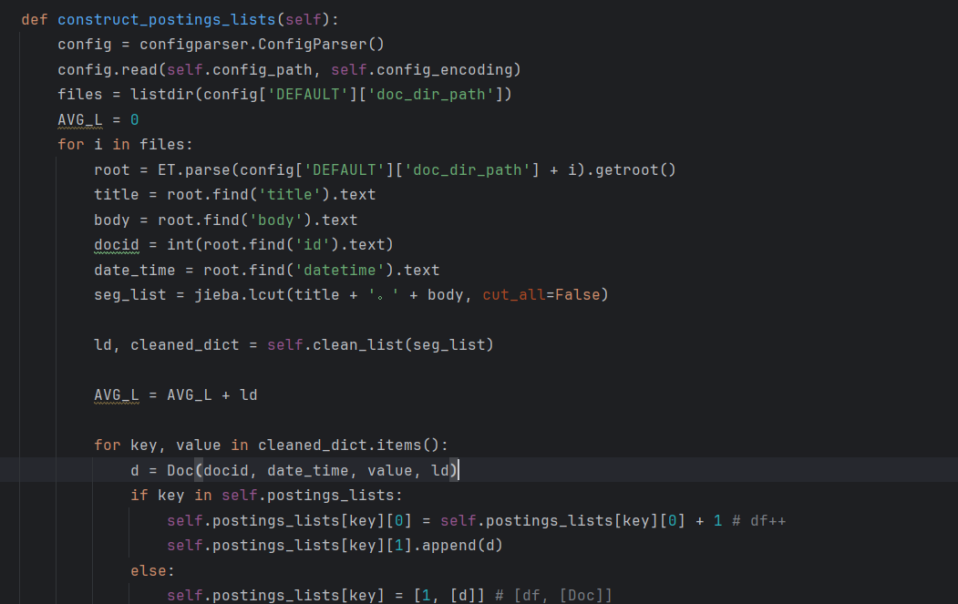
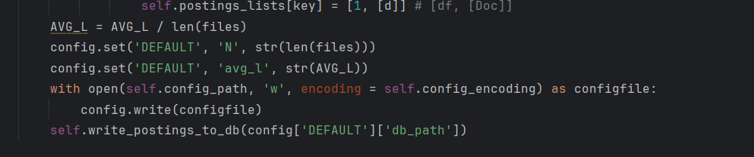
倒排索引表
点击此处添加标题
在此输入相关文字，在此输入相关文字，在此输入相关文字在此输入相关文字，在此输入相关文字，在此输入相关文字， 在此输入相关文字，在此输入相关文字，在此输入相关文字在此输入相关文字，在此输入相关文字，在此输入相关文字，
`construct_postings_lists(self)`：这个方法用于构建倒排索引。它遍历指定目录中的所有文档，提取文档的标题和正文内容，进行分词，去除停用词，并构建倒排索引。
定义了一个用于构建文档倒排索引的类，并提供了构建索引的方法。当脚本运行时，它会创建一个 IndexModule 类的实例，并调用 construct_postings_lists 方法来构建倒排索引。

Slide 20
04
PART
信息查询

Slide 21
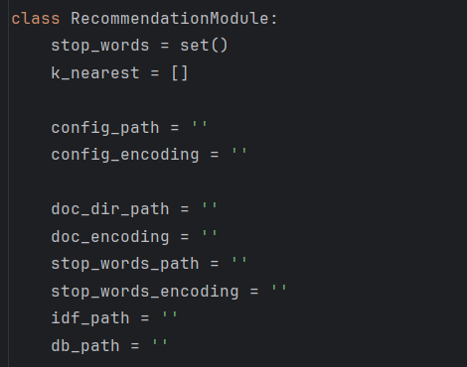
信息索引
点击此处添加标题
在此输入相关文字，在此输入相关文字，在此输入相关文字在此输入相关文字，在此输入相关文字，在此输入相关文字， 在此输入相关文字，在此输入相关文字，在此输入相关文字在此输入相关文字，在此输入相关文字，在此输入相关文字，
定义 RecommendationModule 类，该类包含一些属性和方法，用于构建和运行推荐系统。

Slide 22
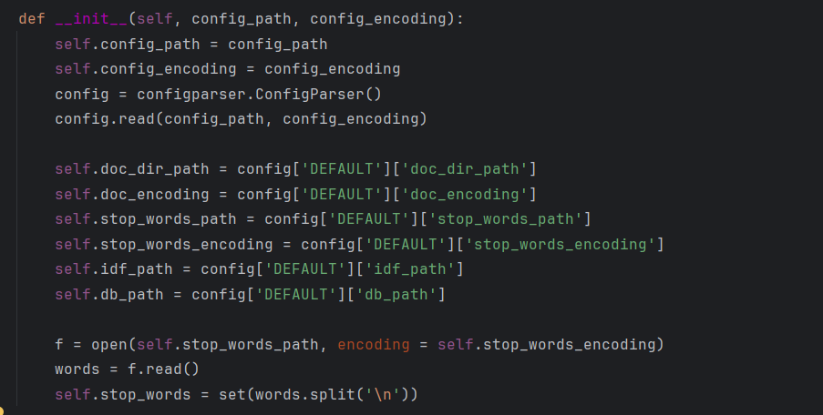
信息索引
点击此处添加标题
在此输入相关文字，在此输入相关文字，在此输入相关文字在此输入相关文字，在此输入相关文字，在此输入相关文字， 在此输入相关文字，在此输入相关文字，在此输入相关文字在此输入相关文字，在此输入相关文字，在此输入相关文字，
创建 RecommendationModule 类的实例时，从配置文件中读取必要的属性，并初始化类的其他属性，如 stop_words。这样，个 RecommendationModule 类的实例在创建时都会有自己的配置和停用词集合。

Slide 23
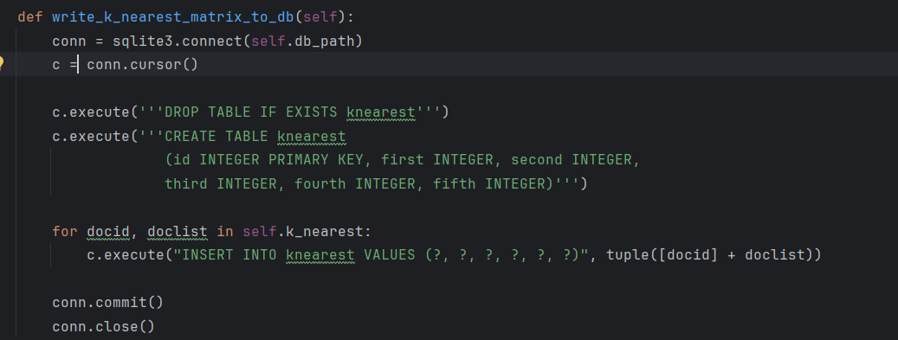
信息索引
点击此处添加标题
在此输入相关文字，在此输入相关文字，在此输入相关文字在此输入相关文字，在此输入相关文字，在此输入相关文字， 在此输入相关文字，在此输入相关文字，在此输入相关文字在此输入相关文字，在此输入相关文字，在此输入相关文字，
打开与指定数据库的连接，创建一个名为 `knearest` 的新表，然后遍历 `k_nearest` 矩阵，将矩阵中的数据插入到新表中，最后提交事务并关闭连接。

Slide 24
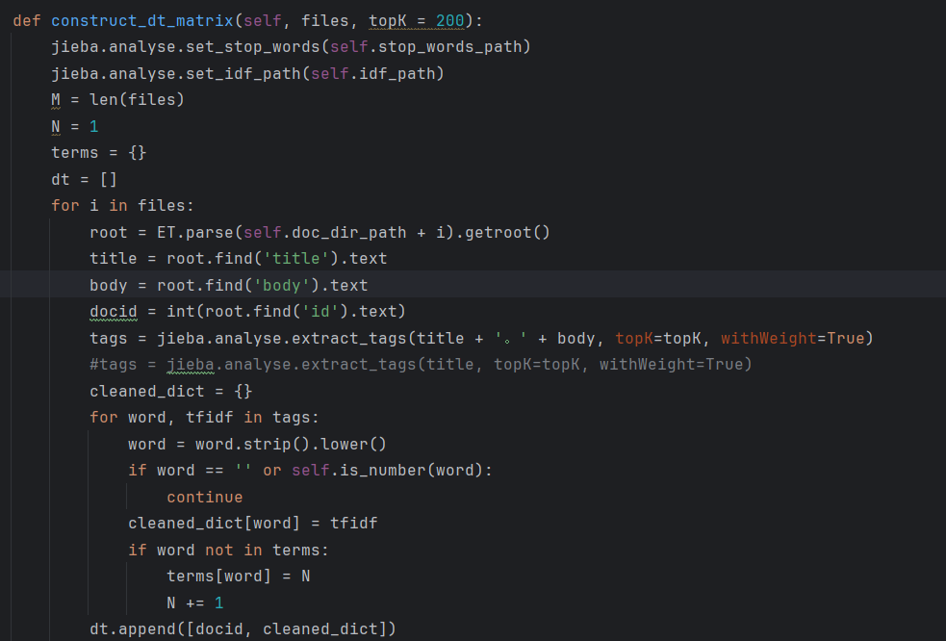
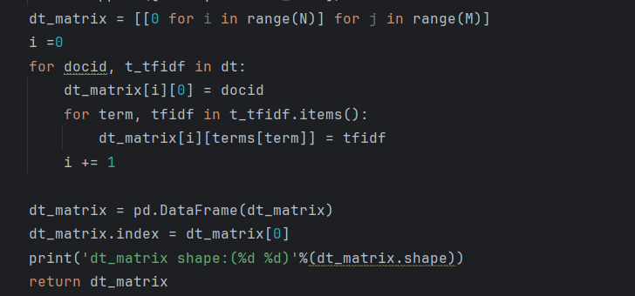
信息索引
点击此处添加标题
在此输入相关文字，在此输入相关文字，在此输入相关文字在此输入相关文字，在此输入相关文字，在此输入相关文字， 在此输入相关文字，在此输入相关文字，在此输入相关文字在此输入相关文字，在此输入相关文字，在此输入相关文字，
建文档-词条矩阵（Document-Term Matrix）。它使用 `jieba` 分词和 `jieba.analyse` 提取关键词，然后构建一个包含文档ID和关键词及其TF-IDF值的矩阵。

Slide 25
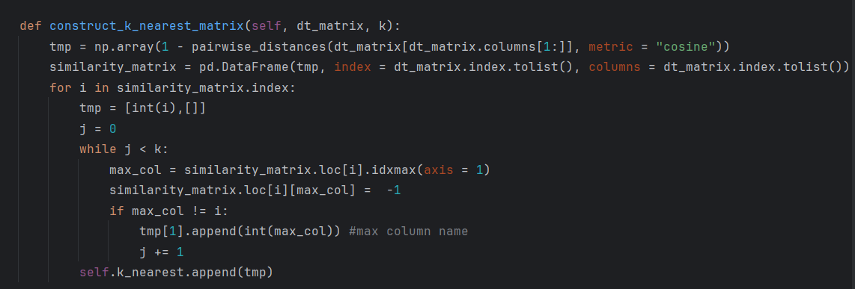
信息索引
点击此处添加标题
在此输入相关文字，在此输入相关文字，在此输入相关文字在此输入相关文字，在此输入相关文字，在此输入相关文字， 在此输入相关文字，在此输入相关文字，在此输入相关文字在此输入相关文字，在此输入相关文字，在此输入相关文字，
计算文档之间的余弦相似度，并构建一个 `k` 近邻矩阵，其中每个文档的 `k` 近邻文档列表存储在 `self.k_nearest` 属性中

Slide 26
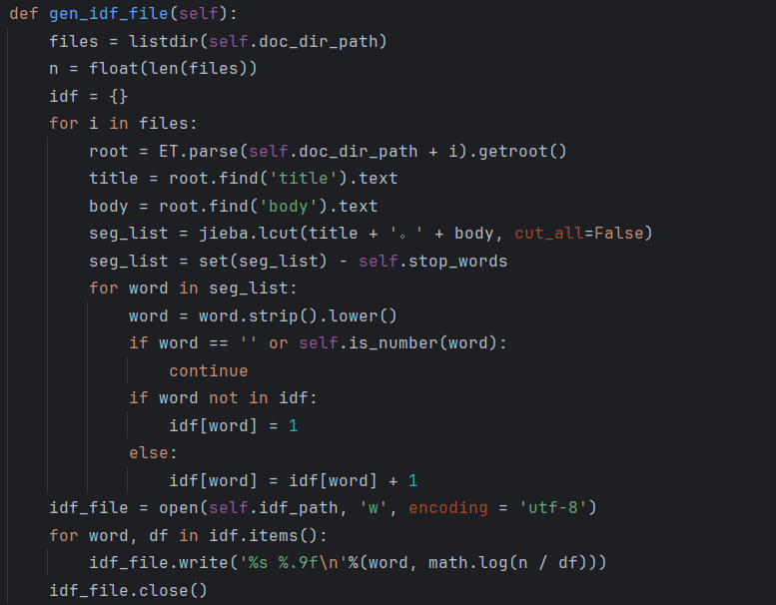
信息索引
点击此处添加标题
在此输入相关文字，在此输入相关文字，在此输入相关文字在此输入相关文字，在此输入相关文字，在此输入相关文字， 在此输入相关文字，在此输入相关文字，在此输入相关文字在此输入相关文字，在此输入相关文字，在此输入相关文字，
遍历文档目录中的每个文件，提取文档的标题和正文内容，分割成词，去除停用词，计算每个词的文档频率，并使用这些信息生成一个IDF文件。

Slide 27
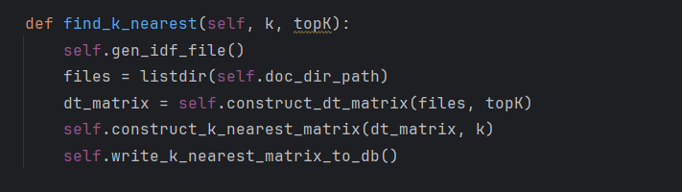
信息索引
点击此处添加标题
在此输入相关文字，在此输入相关文字，在此输入相关文字在此输入相关文字，在此输入相关文字，在此输入相关文字， 在此输入相关文字，在此输入相关文字，在此输入相关文字在此输入相关文字，在此输入相关文字，在此输入相关文字，
构建一个推荐系统，包括生成IDF文件、构建文档-词条矩阵、构建k近邻矩阵，并将结果写入数据库。这个推荐系统可以用于为用户提供与给定查询最相似的文档列表。

Slide 28
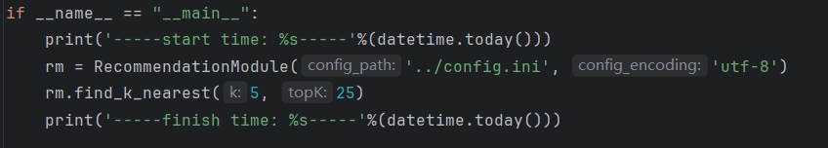
信息索引
点击此处添加标题
在此输入相关文字，在此输入相关文字，在此输入相关文字在此输入相关文字，在此输入相关文字，在此输入相关文字， 在此输入相关文字，在此输入相关文字，在此输入相关文字在此输入相关文字，在此输入相关文字，在此输入相关文字，
RecommendationModule 类的实例，并调用其 find_k_nearest 方法来构建推荐系统。在构建过程中，它会打印开始和结束时间，以便于监控和记录构建过程。

Slide 29
05
PART
用户界面交互设计

Slide 30
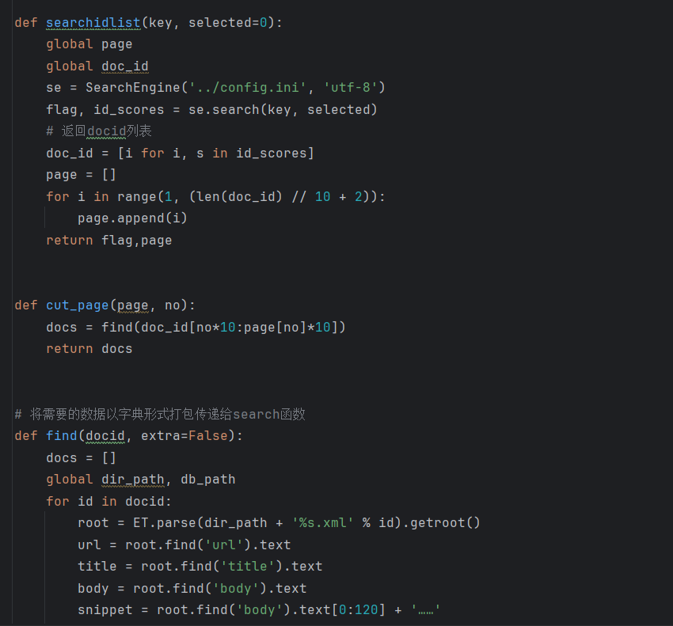
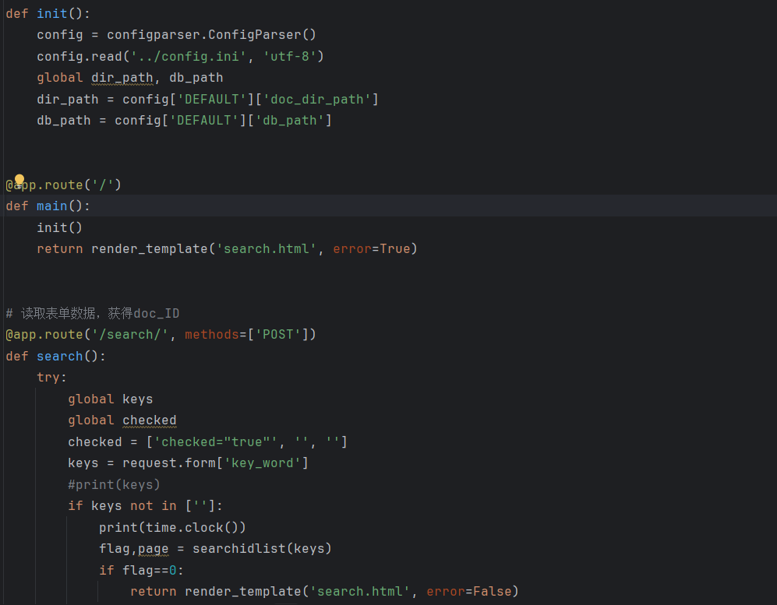
用户界面交互设计
点击此处添加标题
在此输入相关文字，在此输入相关文字，在此输入相关文字在此输入相关文字，在此输入相关文字，在此输入相关文字， 在此输入相关文字，在此输入相关文字，在此输入相关文字在此输入相关文字，在此输入相关文字，在此输入相关文字，

Slide 31
用户界面交互设计
点击此处添加标题
from flask import Flask, render_template, request：这行代码导入了 Flask 框架，以及 Flask 的两个核心函数：Flask 用于创建应用实例，render_template 用于渲染 HTML 模板，request 用于获取表单数据。
from search_engine import SearchEngine：这行代码导入了自定义的 SearchEngine 类，该类实现了搜索引擎的核心功能。
在此输入相关文字，在此输入相关文字，在此输入相关文字在此输入相关文字，在此输入相关文字，在此输入相关文字， 在此输入相关文字，在此输入相关文字，在此输入相关文字在此输入相关文字，在此输入相关文字，在此输入相关文字，

Slide 32
05
PART
主程序

Slide 33
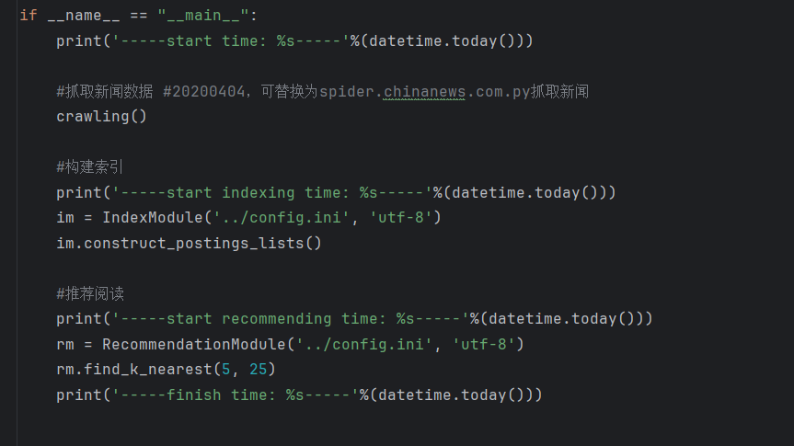
主程序
点击此处添加标题
在此输入相关文字，在此输入相关文字，在此输入相关文字在此输入相关文字，在此输入相关文字，在此输入相关文字， 在此输入相关文字，在此输入相关文字，在此输入相关文字在此输入相关文字，在此输入相关文字，在此输入相关文字，

Slide 34
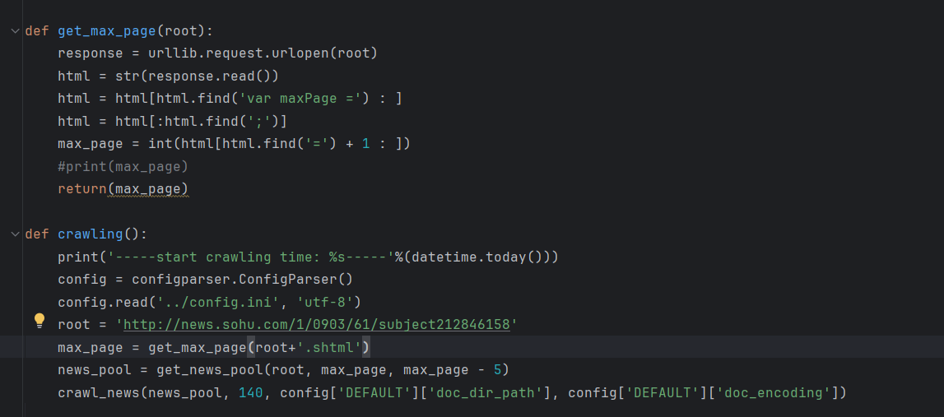
主程序
点击此处添加标题
在此输入相关文字，在此输入相关文字，在此输入相关文字在此输入相关文字，在此输入相关文字，在此输入相关文字， 在此输入相关文字，在此输入相关文字，在此输入相关文字在此输入相关文字，在此输入相关文字，在此输入相关文字，

Slide 35
谢谢观看

